Slide 1

^{PREZENTACJA DLA KLASY 3 SP}
^{DO LEKCJI 7}
MODLITWA UWIELBIENIA

Slide 2
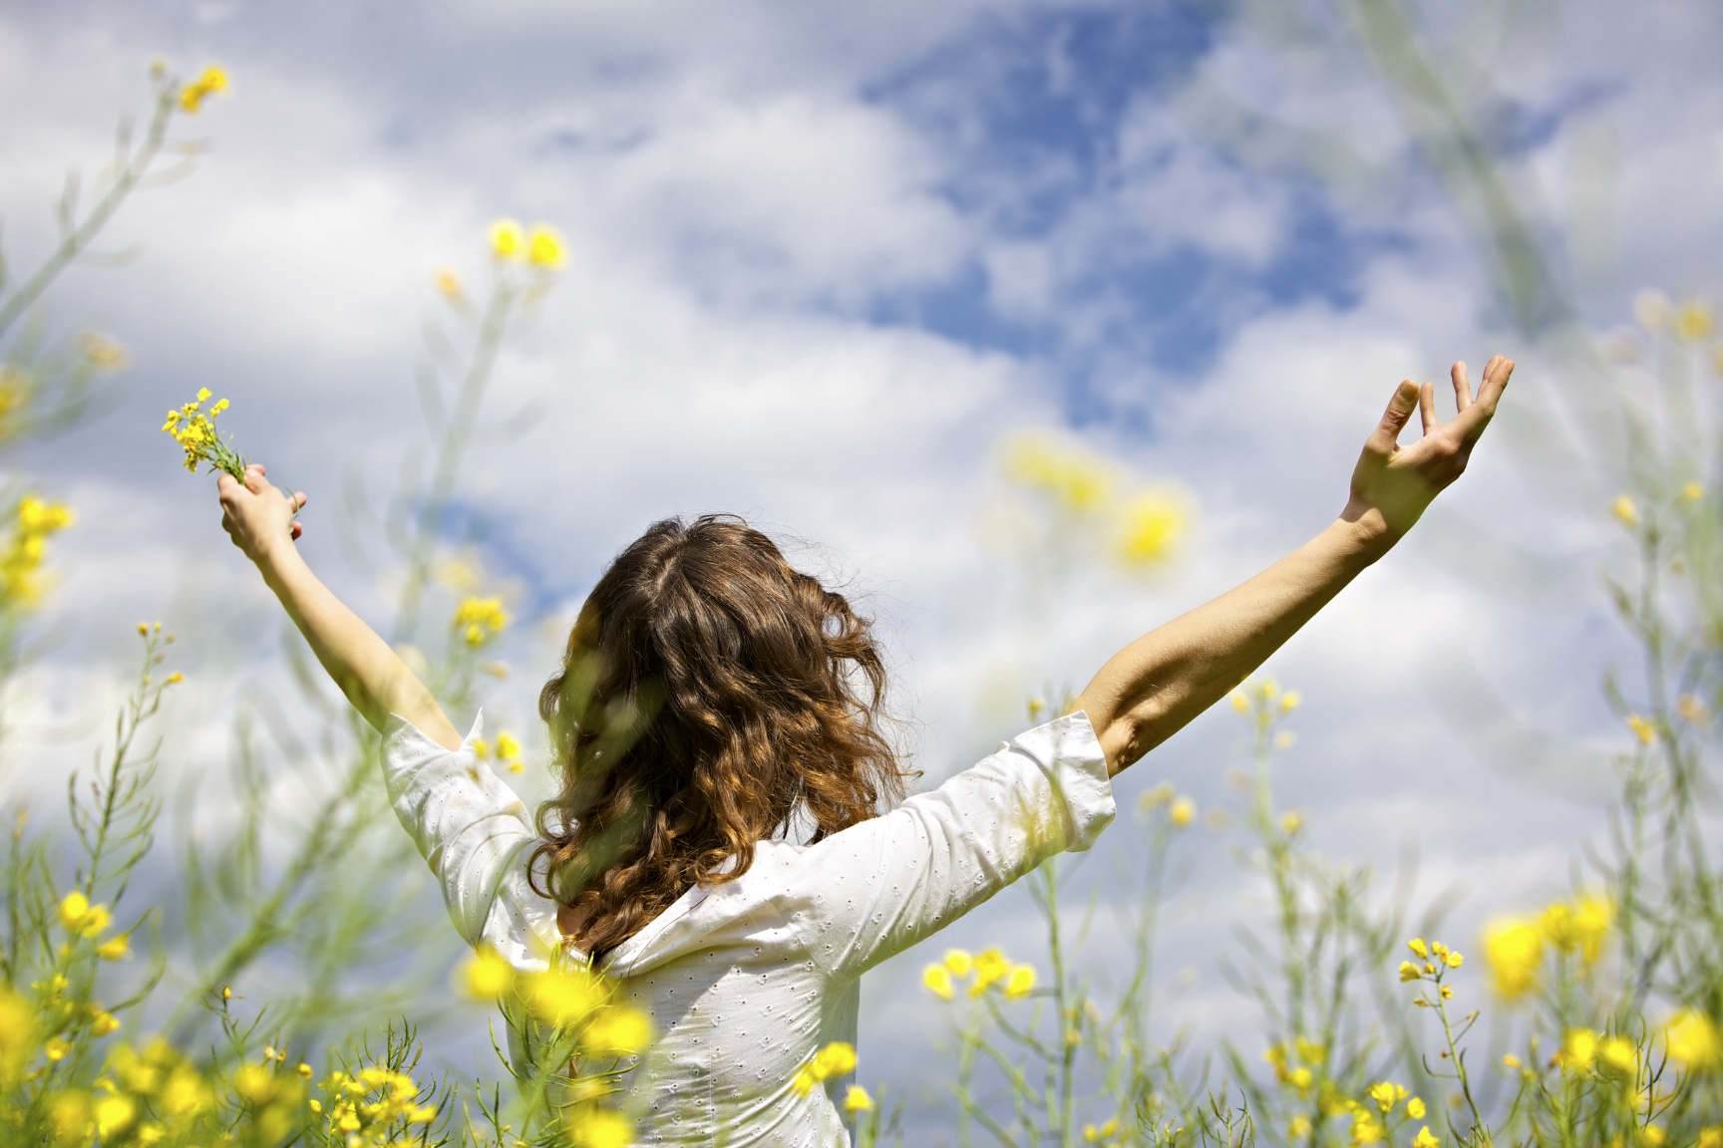

MODLITWA UWIELBIENIA

Slide 3
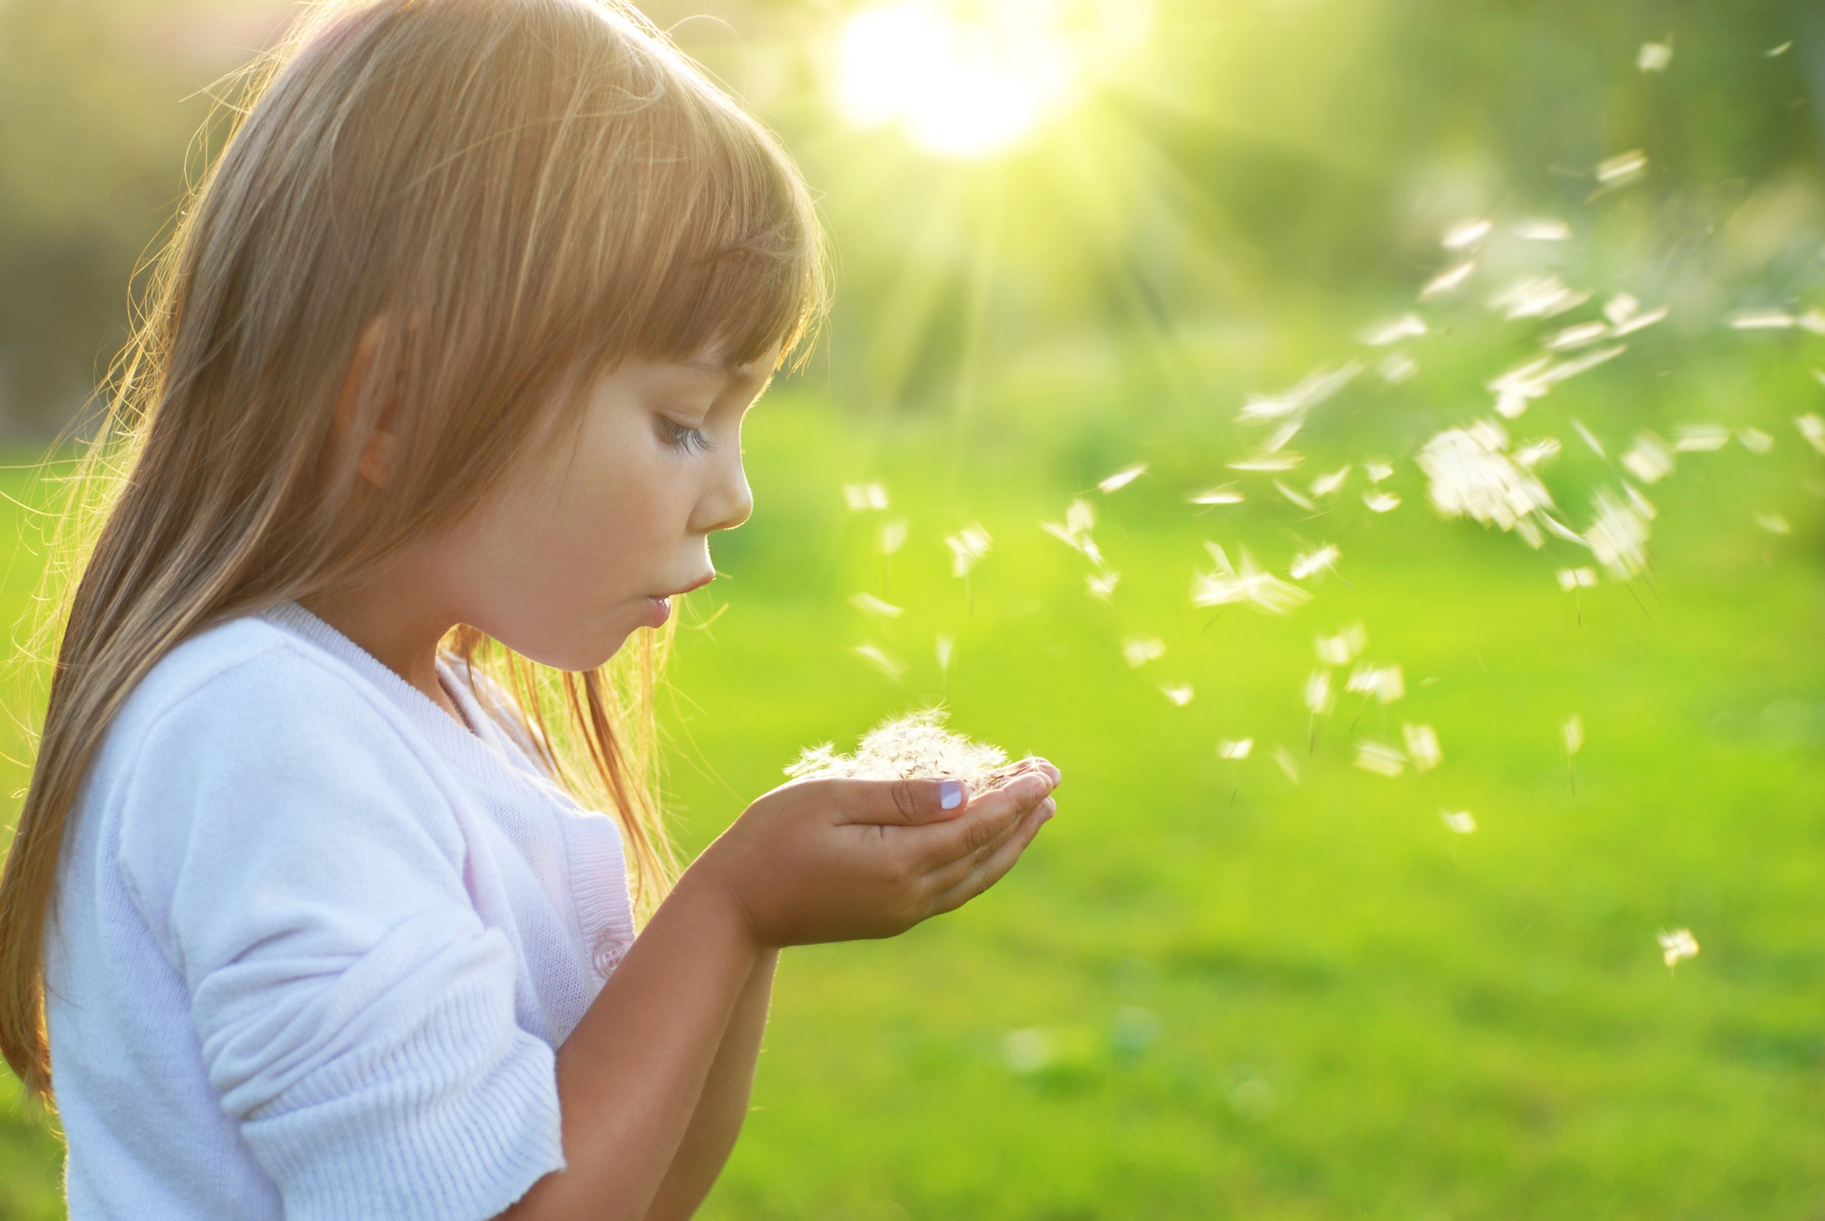
Podziwiamy to,
co jest piękne. Cieszymy się, doświadczając dobroci.
1

Slide 4

Dawcą wszystkiego, co piękne, dobre
i szlachetne jest Bóg.
2

Slide 5

Ludzie zachwyceni wielkością i dobrocią Boga od najdawniejszych czasów kierowali do Niego słowa uwielbienia.
3

Slide 6
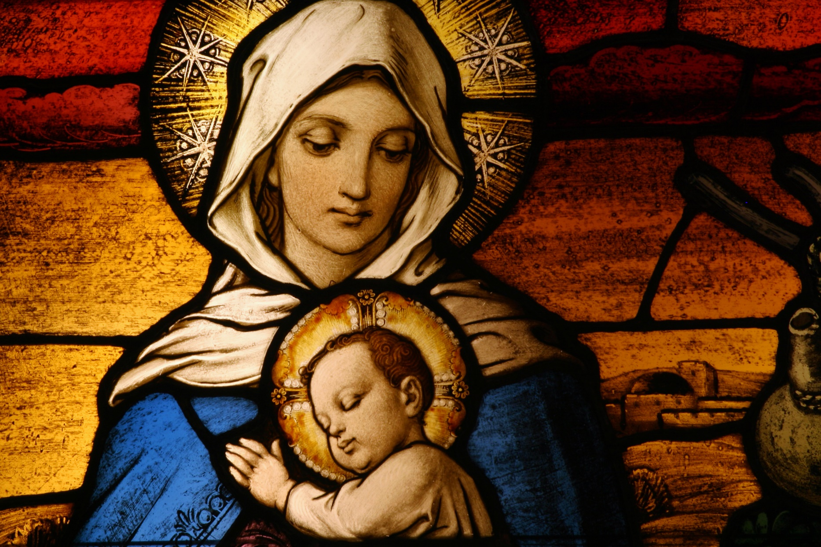
Modlitwy uwielbienia – zachwytu Panem Bogiem – możemy uczyć się od Maryi w jej pieśni „Magnificat”.
[zob. Łk 1, 46-55]
4

Slide 7
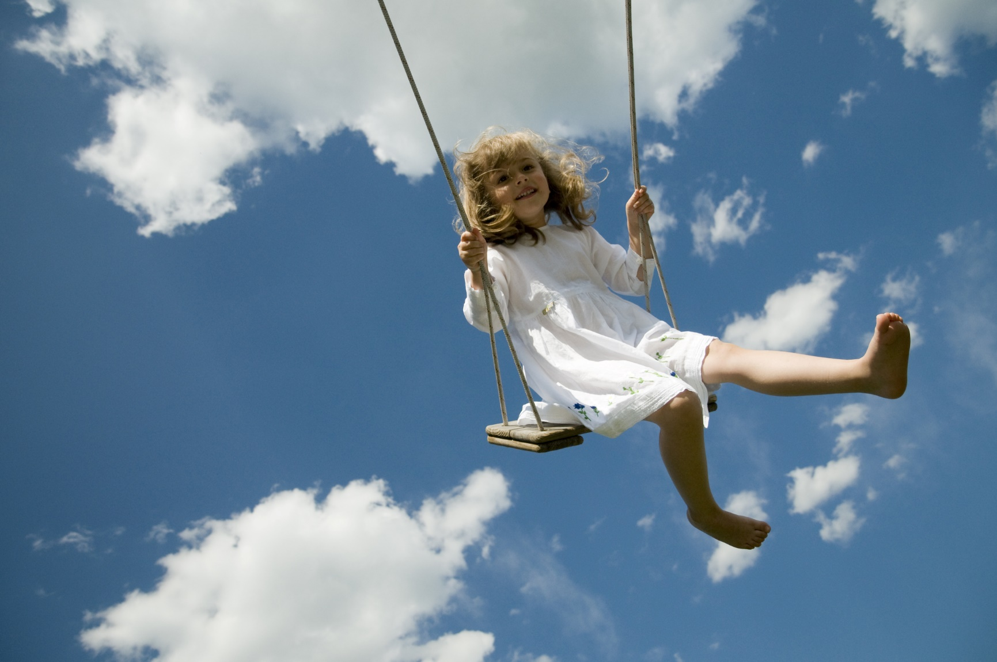
Uwielbienie rodzi się
z zachwytu. Człowiek, który szczerze podziwia Boga,
z głębin serca wypowiada modlitwę pochwalną.
5

Slide 8
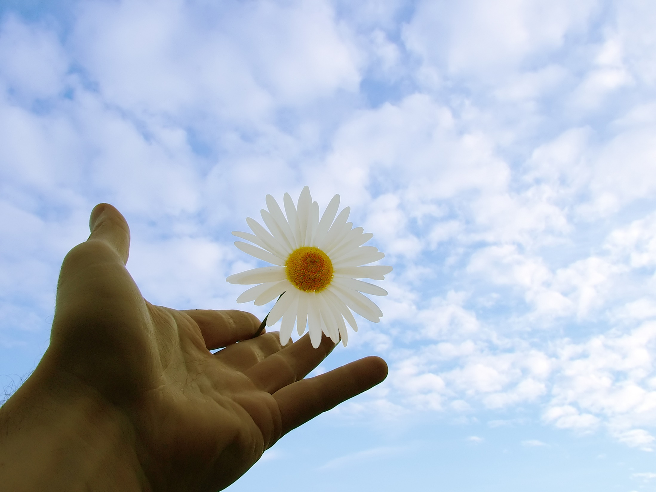
Wielbić Pana chcę,
Radosną śpiewać pieśń.
Wielbić Pana chcę,
On źródłem życia jest.
Niech będzie chwała i cześć i uwielbienie,
chwała i cześć Jezusowi.
Chwała, niech będzie chwała,
Tak, Jemu chwała i cześć.
6

Slide 9
^{BIBLIOGRAFIA}
Przyjmujemy Pana Jezusa. Podręcznik dla klasy trzeciej szkoły podstawowej, red. ks. prof. J. Szpet, D. Jackowiak. Wydawnictwo Święty Wojciech, Poznań 2013, s. 22-23.
Przyjmujemy Pana Jezusa. Poradnik metodyczny. Trzecia klasa szkoły podstawowej, red. ks. prof. J. Szpet, D. Jackowiak. Wydawnictwo Święty Wojciech, Poznań 2013,
s. 27-31.
Śpiewnik kościelny. Ks. Jan Siedlecki. Wydanie XLI. ks. W. Kałamarz CM, ks.
A. Ziółkowski CM. Wydawnictwo Instytutu Teologicznego Księży Misjonarzy, Kraków 2015, s. 1137.
Abba-Ojcze. Pieśni i piosenki religijne. ks. H. Chamski. Wydawnictwo Hejnał, Płock 2005, s. 89.
^{FOTOGRAFIE}
Święty Wojciech Dom Medialny, pixabay.com,
7

